Slide 1


Герои
Советского Союза –
уроженцы Татарстана

Slide 2

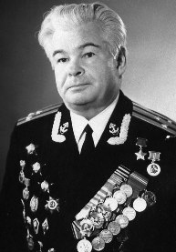
Абдрахманов
Асаф Кутдусович, Агрызский р-н, с.Иж-Бобья
20.12.1918-03.09.2000
Подвиг
героя
Особое мужество и героизм молодой командир бронекатера проявил при освобождении Крыма. Под непрерывным огнем артиллерии и авиации противника его катер, подавляя огневые точки на берегу, переправил на Крымскую землю большое количество оружия, техники и людей. За героизм и мужество, проявленные в Керченской операции в январе 1944 года ему присвоено звание Героя Советского Союза.
Новые победы были одержаны в операциях по освобождению от немецко-фашистских захватчиков Белгорода, Будапешта и Вены.
Боевые подвиги героя отмечены 15 правительственными наградами.

Slide 3
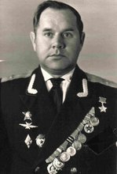
Подвиг героя
Пилот 89-го ближнебомбардировочного авиационного полка (63-я смешанная авиационная дивизия, 40-я армия, Юго-Западный фронт)лейтенант Самочкин к январю 1942 года совершил 115 боевых вылетов на бомбардировку стратегических объектов, уничтожение живой силы и техники противника. Звание Героя Советского Союза Анатолию Васильевичу присвоено 27 марта 1942 года.
Самочкин
Анатолий Васильевич,
Татарстан
г. Буинск
1.05.1914-15.05.1977

Slide 4
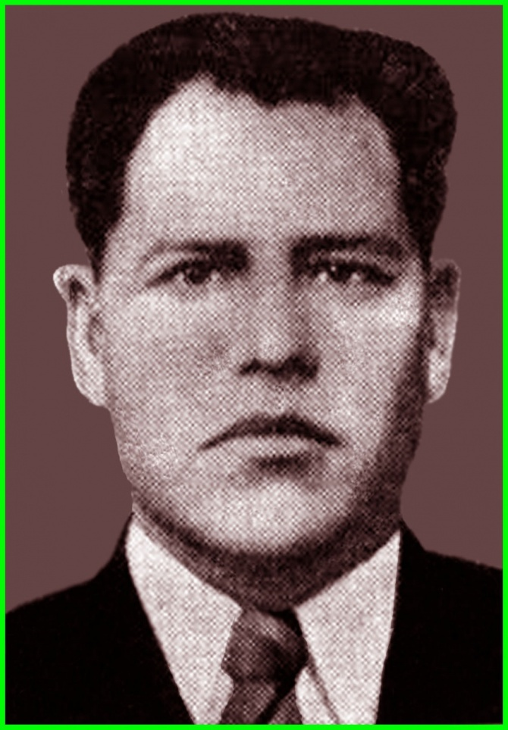
Подвиг героя
28 сентября 1943 года на понтоне переправил первую группу автоматчиков на правый берег Днепра для захвата плацдарма сделал еще 18 рейсов. За тем на пароме переправлял танки и артиллерию. Звание героя Советского Союза Накипу Софиевичу присвоено 20 декабря 1943 г.
Награжден 2 орденами Ленина, орденом Отечественной войны | и || степеней, медалями.
Сафин
Накип Сафиевич,
Арский район
д. Мирзям
15.03.1921 – 22.05.1987

Slide 5
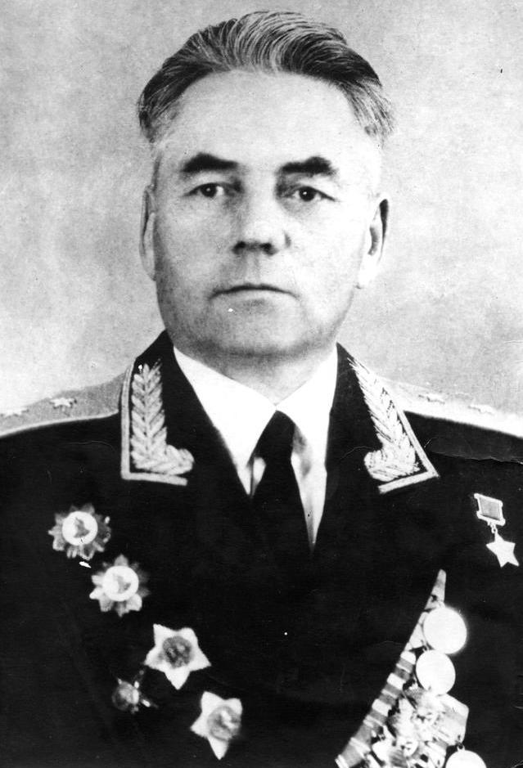
Подвиг героя
25-й стрелковый корпус 7-й гвардейской армии степного фронта под командованием генерал- майора Сафиулина в ночь на 25 сентября 1943 г. с ходу форсировал Днепр в районе сел Бородаевка и Домоткань Верхнеднепровского района Днепропетровской области. Имея в боевых порядках полковую и девизионную артиллерию, отражая многочисленный контратаки врага, за пять дней боев расширил плацдарм по фронту до 25 и в глубину до 15 км. И прочно на нем закрепился. Звание Героя Советского Союза ему присвоено 26 октября 1943 г.
Сафиулин Ганий Бекинович
с. Старый Кишит, Арский район
01.07.1905- 14.10.1973

Slide 6
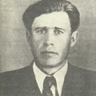
Сафронов Петр Сергеевич д. Марквоши Елабужский район
1925 г.
Подвиг
героя
Стрелок 234-го гвардейского стрелкового полка гвардии ефрейтор Сафронов в составе группы захвата в ночь на 28 сентября 1943 года преодолел Днепр в районе села Мысы, захватил плацдарм, участвовал в отражении нескольких контратак противника. Лично уничтожил более 10 гитлеровцев. Звание Героя Советского Союза Петру Сергеевичу присвоено 15 января 1944 года.
После войны продолжал службу в армии. 1948 года лейтенант Сафронов- в запасе. Жил и работал в поселке городского типа Железнодорожный Княжпоготского района, республики Коми .

Slide 7
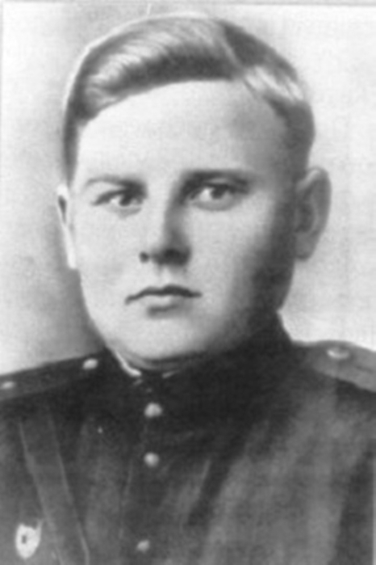
Сентюков Николай Петрович п. Новая Казанка, Бугульминский район
15.12.1923-13. 10. 1943
Подвиг
героя
Командир роты 19- го гвардейского воздушно- десантного полка гвардии лейтенант Сентюков в ходе успешного продвижения к деревне Антоновка попал с ротой в окружение. В бою лично подбил 2 вражеских танка. 13 октября 1943 года при отражении контратак противника гранатами подбил еще один танк, но и сам погиб в этом бою. Зание Героя Советского Союза Николаю Петровичу присвоено 20 декабря 1943 года посмертно. Награжден орденом Ленина.
В городе Бугульме его именем названа улица, там же установлен бюст Героя.

Slide 8
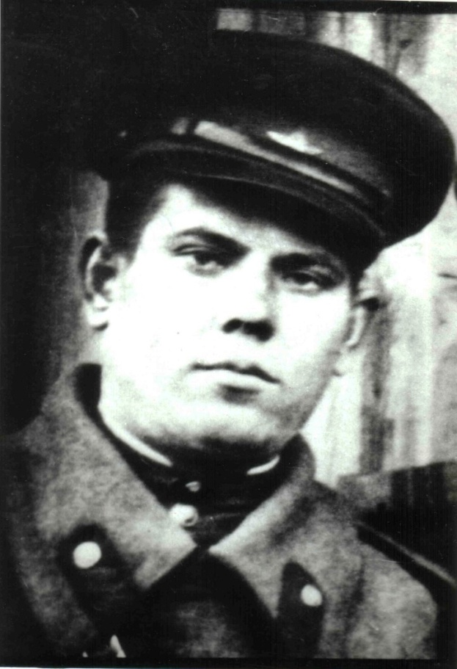
Сергеев Михаил Егорович д.Тимершик, Сабинский район
28. 01. 1924- 19. 08. 1991
Подвиг
героя
Заряжающий орудия 3-го мотострелкового батальона 44-й мотострелковой бригады 1-го танкового корпуса 2-й гвардейской армии 1- го Прибалтийского фронта рядовой Сергеев в боях 18-19 августа 1944 года западней города Шауляй (Литва) при отражении контратак противника уничтожил 8 вражеских танков. Когда его орудие было разбито, сражался стрелковым оружием и гранатами и удержал позиции. Звание Героя Советского Союза Михаилу Егоровичу присвоено 24 марта 1945 года.

Slide 9
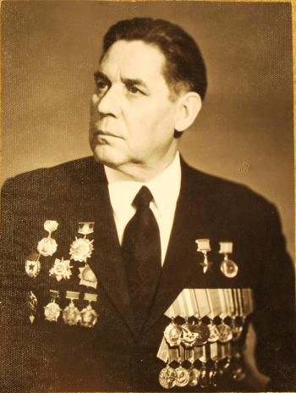
Сергеев Александр Тимофеевич д.Шиланка, Рыбно- Слабодский район
30. 08. 1916- 10.07. 1979
Подвиг
героя
Командир эскадрона 9-го гвардейского кавалерийского полка гвардии капитан Сергеев отличился в боях за город Фюрстенвальде. 23 апреля 1945 года с эскадроном форсировал реку Шпре и Шпре- канал и захватил плацдарм, чем обеспечил выход основных подразделений полка на автостраду Фанкфурт- Берлин. Отразил 8 контратак противника, захватил 5 складов с боеприпасами и военным имуществом . Звание Героя Советского Союза Александру Тимофеевичу присвоено 31 мая 1945 года .

Slide 10
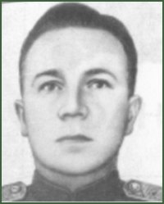
Шульгин Борис Владимирович г. Казань, Республика Татарстан
12. 09. 1905- 01. 11. 1962
Подвиг
героя
Командир 17-й гвардейской танковой бригады гвардии полковник Шульгин сражался под Москвой, участвовал в битвах под Сталинградом и на Курской дуге, под Орлом и в Белоруссии . Он особо отличился в боях при освобождении Польши. Прорвав оборону противника на реке Западный Бук и в районе города Вышков, бригада с боями вышла к реке Наре севернее Варшавы, 5 сентября 1944 года форсировала ее и захватила плацдарм на западном берегу в районе города Сорецк. За успешное форсирование реки и умелые боевые действия, отвагу и самоотверженность Шульгину 6 Апреля 1945 года присвоено звание Героя Советского Союза

